Slide 1


Государственное общеобразовательное учреждение Ярославской области «Центр помощи детям»
Своевременное выявление нарушений развития у детей раннего возраста
Психолого-педагогический и логопедический скрининг
в условиях образовательной организации
Ярославль
2026

Slide 2
Актуальность
Проблема изучения особенностей организации и проведения ранней диагностики и коррекции нарушений в развитии в настоящее время является актуальной в связи с увеличением детей с разнообразными нарушениями.
Раннее выявление и комплексная коррекция отклонений в развитии, начатые с первых лет жизни ребенка, позволяют предупредить появление вторичных нарушений, скорректировать уже имеющиеся трудности и в результате значительно снизить степень социальной недостаточности детей с отклонениями в развитии, достичь максимально возможного для каждого ребенка уровня общего развития, образования, степени интеграции в обществе. В результате коррекции в раннем возрасте до 20% детей к 18 месяцам достигают показателей нормы, а у 90% детей наблюдается стойкий положительный эффект».

Slide 3

Почему именно ранний возраст?
Ранний возраст – это период развития от 1 года до 3 лет,
Когда закладываются все основы психического,
физического и социального развития
В возрасте от 1 года до 3 лет мозг ребёнка обладает высокой пластичностью. Нарушения слуха, зрения, задержка речевого или моторного развития, расстройства аутистического спектра – если их обнаружить на этом этапе, можно запустить коррекцию в окно возможностей, когда компенсация идёт наиболее быстро. Упущенное время приводит к вторичным нарушениям (например, из-за отсутствия речи страдает мышление и общение).

Slide 4

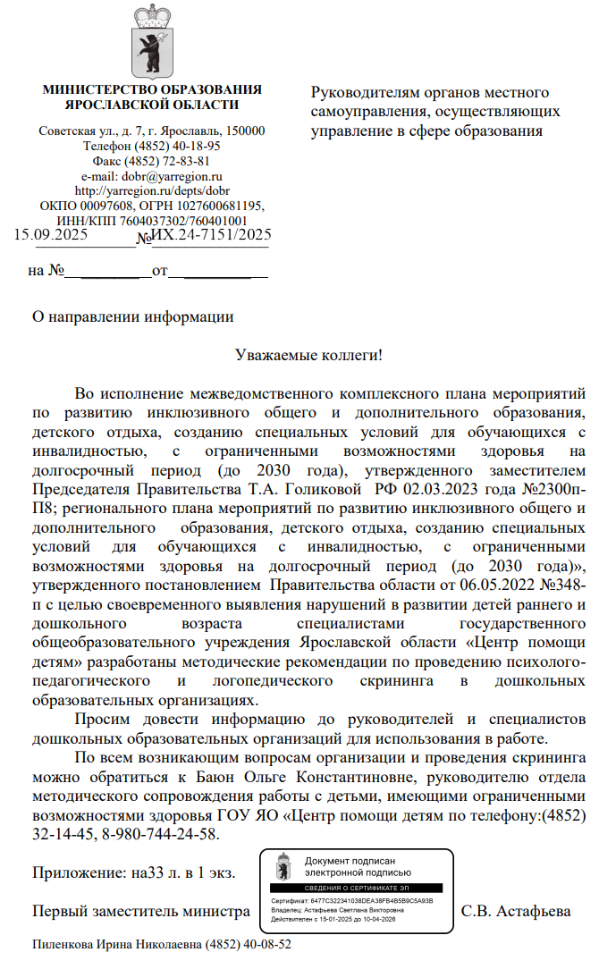
Нормативно-правовая база
· Межведомственный комплексный план мероприятий по развитию инклюзивного общего и дополнительного образования, детского отдыха, созданию специальных условий для обучающихся с инвалидностью, с ограниченными возможностями здоровья на долгосрочный период (до 2030 года), утверждённого заместителем Председателя Правительства Т.А. Голиковой 02.03.2023 № 2300п-П8;
· Региональный план мероприятий по развитию инклюзивного общего и дополнительного образования, детского отдыха, созданию специальных условий для обучающихся с инвалидностью, с ограниченными возможностями здоровья на долгосрочный период (до 2030 года), утверждённого постановлением Правительства области от 06.05.2022 № 348-п

Slide 5

Что такое скрининг?
Скрининг — это:
Быстрая и стандартизированная процедура массового обследования.
Цель: Выявление детей «группы риска».
Важное отличие:
Скрининг НЕ ЗАМЕНЯЕТ углубленную диагностику ПМПК.
Он служит фильтром для отбора детей, нуждающихся в детальном обследовании специалистами.

Slide 6
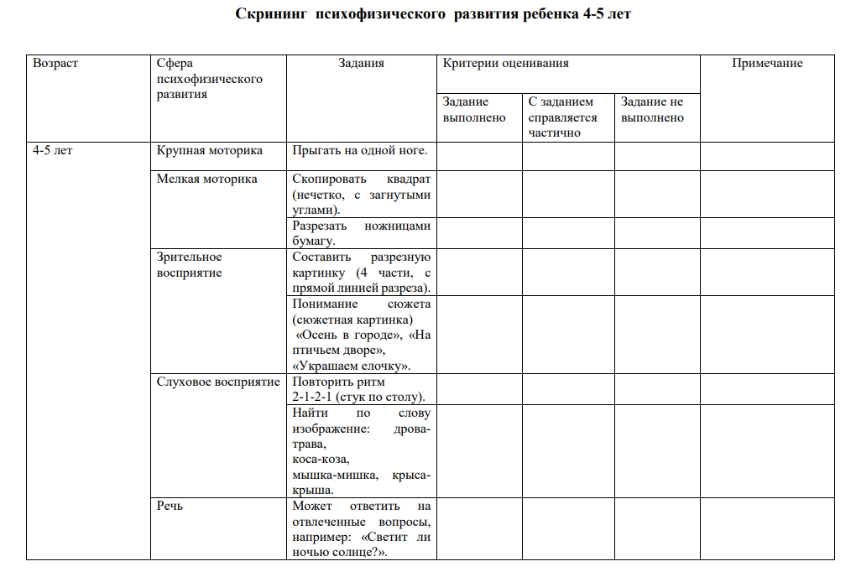

Содержание и структура методических рекомендаций
Методические рекомендации состоят из трёх частей:
·Часть 1 – раскрывает понятие скрининга, его задачи (по И.Ю. Левченко, С.Д. Забрамной, Е.А. Стребелевой), формы организации (по обращению родителей или в плановом порядке).
·Часть 2 – содержит описание возрастных особенностей психофизического развития детей от 1 года до 7 лет (периоды: 1–1,5 года; 1,5–2 года; 2–3 года; 3–4 года; 4–5 лет; 5–6 лет; 6–7 лет).
Часть 3 – представляет методику проведения и оценки результатов скрининга, включая балльную систему и алгоритм действий педагогов.
В приложении к документу приведены диагностические таблицы для шести возрастных групп (1–2 года, 2–3 года, 3–4 года, 4–5 лет, 5–6 лет, 6–7 лет). Для каждой группы определены сферы психофизического развития, конкретные задания, критерии качественной и количественной оценки.

Slide 7
Организация и проведение скрининга
Субъект проведения. Первичную скрининг-диагностику осуществляет воспитатель дошкольной образовательной организации при поступлении ребёнка, а также в процессе наблюдения за детьми на занятиях, прогулках, в режимных моментах.
Методы. Создание специальных игровых ситуаций и наблюдение за общением, игрой, поведением ребёнка в группе.
Продолжительность. Определяется индивидуальными особенностями детей и не должна нарушать санитарно-эпидемиологические требования к условиям и организации обучения.
Целевые группы. Особое внимание уделяется детям раннего возраста (1–3 года), вновь прибывшим в ДОО, а также детям, не посещающим детский сад (при обращении в консультационные пункты, службы ранней помощи).

Slide 8
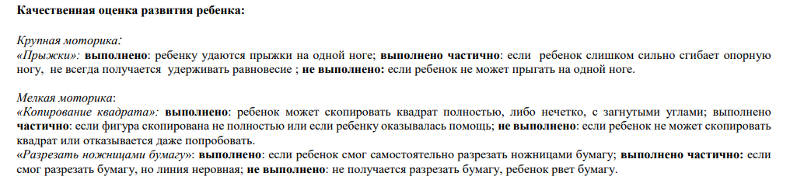
Критерии и количественная оценка результатов
Оценка выполнения каждого задания осуществляется по трёхуровневой системе:
3 балла – задание выполнено самостоятельно;
2 балла – задание выполнено частично (с помощью взрослого, с негрубыми ошибками);
1 балл – задание не выполнено (помощь неэффективна).
Обработка результатов:
1. Для разделов, включающих два и более заданий, вычисляется средний балл.
2. Итоговый результат формируется как сумма баллов по всем сферам сенсомоторного развития.
3. Интерпретация осуществляется путём сравнения суммы баллов со шкалой:
Сумма баллов - уровень риска нарушений в развитии
от 10 до 20 высокий уровень риска
от 21 до 30 низкий уровень риска
Принцип: чем выше сумма баллов, тем меньше риск нарушений.
При оценке результатов применяется дифференцированный подход с учётом социокультурного уровня развития ребёнка. Приоритет отдаётся качественному анализу познавательных возможностей и речевой функции.

Slide 9

Алгоритм действий при выявлении детей с высоким уровнем риска
По итогам скрининга выделяются дети, набравшие 10–20 баллов (высокий риск). Порядок работы с ними:
Ребёнок углублённо обследуется специалистами психолого-педагогического консилиума образовательной организации.
Принимается решение о направлении ребёнка на психолого-медико-педагогическую комиссию (ПМПК) для определения оптимального образовательного маршрута и специальных условий получения образования.
Если ребёнок выполняет задания только с постоянной помощью, демонстрирует сниженный познавательный интерес и моторную неловкость, организуется коррекционно-развивающая помощь в условиях ДОО (индивидуальная и/или подгрупповая работа) с последующим мониторингом динамики развития.
Дети с низким уровнем риска (21–30 баллов) продолжают обучение по основной образовательной программе без дополнительных мероприятий.

Slide 10

Заключительные положения
Разработанные Методические рекомендации представляют собой стандартизированный инструмент первичной диагностики, позволяющий:
· унифицировать процедуру выявления детей группы риска в дошкольных образовательных организациях;
· обеспечить преемственность между воспитательным наблюдением, работой консилиума и направлением на ПМПК;
· использовать результаты скрининга для планирования коррекционно-развивающей помощи.

Slide 11

Спасибо за внимание!

